Slide 1
8 bitové jednočipové mikropočítače
Atmel

Slide 2
Atmel AT89
Rodina mikroprocesorů založená na jádru MCS-51
Základní modely odpovídají původnímu i8051
Vyrábí se modely „jednodušší“ modely
s redukovanými možnostmi a také „výkonější“ modely s rozšířenými možnostmi.
Montují se do pouzder s 16 až 44 vývody
V současné době prakticky vytlačily originální mikroprocesory Intel.
Během vývoje dostaly celou řadu vylepšení

Slide 3
Atmel AT89 - vylepšení
Paměť programu
  Původní paměť programu ROM / EPROM je realizována technologií Flash.
  Velikosti pamětí programů se pohybují dle modelu od 1 KB do 64 KB.
Časování jádra:
  Původní verze AT89Cxx odpovídaly původnímu časování Intelu (1 instrukční cyklus – 12 taktů)
  Vylepšené verze AT89LPxx provedou
  1 instrukční cyklus za 1 hodinový takt.

Slide 4
Atmel AT89LP
AT89LP213 | Single Cycle Microcontroller, 2KB ISP Flash
AT89LP214 | Single Cycle Microcontroller, 2KB ISP Flash
AT89LP216 | 8-Bit Microcontroller, 2KB Flash, 128Bytes RAM, 16-Pin Package
AT89LP3240 | 8-Bit Microcontroller, 32KB Flash Code Memory, 8KB Flash Data Memory
AT89LP428 | 8-Bit Microcontroller, 4KB ISP Flash
AT89LP51 | 8-Bit Microcontroller, 4KB ISP Flash, 256 Bytes Flash Data Memory
AT89LP51ED2 | 8-Bit Microcontroller, 64KB ISP Flash, 4KB EEPROM
AT89LP51IC2 | 8-Bit Microcontroller, 32KB ISP Flash, Dual Oscillators
AT89LP51ID2 | 8-Bit Microcontroller, 64KB ISP Flash, 4KB EEPROM, Dual Oscillators
AT89LP51RB2 | 8-Bit Microcontroller, 24KB ISP Flash
AT89LP51RC2 | 8-Bit Microcontroller, 32KB ISP Flash
AT89LP51RD2 | 8-Bit Microcontroller, 64KB ISP Flash
AT89LP52 | 8-Bit Microcontroller, 8KB ISP Flash, 256 Bytes Flash Data Memory
AT89LP6440 | 8-Bit Microcontroller, 64KB ISP Flash
AT89LP828 | 8-Bit Microcontroller, 8KB ISP Flash
AT89LP2052 | 8-Bit Microcontroller with 2KB Flash
AT89LP4052 | 8-Bit Microcontroller with 4KB Flash

Slide 5
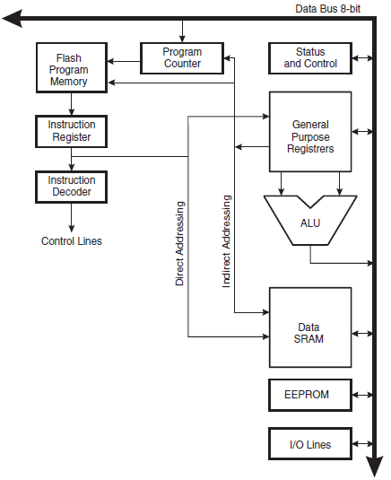
Atmel AT90
Je založen
na RISCovém
jádru AVR.
Jednotlivé části
jádra jsou vzájemně
propojeny vnitřní
8 bitovou datovou sběrnici.
Na sběrnici jsou připojeny
i vstupně výstupní obvody.

Slide 6
Jádro AVR
Základem jádra je aritmeticko logická jednotka ALU.
Ta spolupracuje s 32 osmibitovými registry
R0 – R31.
Oproti starším mikroprocesorům je možno jako zdrojový či cílový operand použít kterýkoliv
z registrů.
Je to jeden ze základních znaků procesorů RISC.
U procesorů Intel 8080, Intel 8051, Motorola 68xx
se výsledek vždy ukládal do speciálního registru
– Akumulátoru.

Slide 7
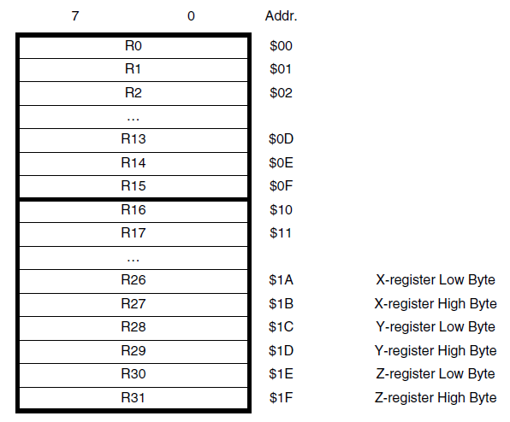
Jádro AVR registry
Jednodušší verze mikroprocesorů s jádrem AVR mají pouze registry R16 – R31.
Registry R26 – R31 se sdružují do dvojic jako registry X, Y, Z.
Ty se pak používají pro nepřímé adresování paměti

Slide 8
Atmel AT90
Řada AT90 byla doplněna postupně ve výrobě nahrazena řadami:
  ATTiny
  ATMega
  ATXmega
ATMega32 byl podrobně popsán, v dalším textu budou stručně popsány vybraní zástupci
ATMega a ATXMega.
ATTiny bude popsán v kapitole o mikrořadičích.

Slide 9
ATMega4, ATMega8
ATmega48 | 8-bit AVR Microcontroller, 4KB Flash, 28/32-pin
ATmega48A | 8-bit AVR Microcontroller, 4KB Flash, 28/32-pin
ATmega48P | 8-bit picoPower AVR Microcontroller, 4KB Flash, 28/32-pin
ATmega48PA | 8-bit picoPower AVR Microcontroller, 4KB Flash, 28/32-pin
ATmega8 | 8-bit AVR Microcontroller, 8KB Flash, 28/32-pin
ATmega8515 | 8-bit AVR Microcontroller, 8KB Flash, 40/44-pin
ATmega8535 | 8-bit AVR Microcontroller, 8KB Flash, 40/44-pin
ATmega88 | 8-bit AVR Microcontroller, 8KB Flash, 28/32-pin
ATmega88A | 8-bit AVR Microcontroller, 8KB Flash, 28/32-pin
ATmega88P | 8-bit picoPower AVR Microcontroller, 8KB Flash, 28/32-pin
ATmega88PA | 8-bit picoPower AVR Microcontroller, 8KB Flash, 28/32-pin
ATmega8A | 8-bit AVR Microcontroller, 8KB Flash, 28/32-pin

Slide 10
ATMega16
ATmega16 | 8-bit AVR Microcontroller, 16KB Flash, 40/44-pin
ATMEGA162 | 8-bit AVR Microcontroller, 16KB Flash, 40/44-pin
ATmega164A | 8-bit AVR Microcontroller, 16KB Flash, 40/44/49-pin
ATmega164P | 8-bit picoPower AVR Microcontroller, 16KB Flash, 40/44-pin
ATmega164PA | 8-bit picoPower Microcontroller, 16KB Flash, 40/44/49-pin
ATmega165P | 8-bit picoPower AVR Microcontroller, 16KB Flash, 64-pin
ATmega165PA | 8-bit picoPower AVR Microcontroller, 16KB Flash, 64-pin
ATmega168 | 8-bit AVR Microcontroller, 16KB Flash, 28/32-pin
ATmega168A | 8-bit AVR Microcontroller, 16KB Flash, 28/32-pin
ATmega168P | 8-bit picoPower AVR Microcontroller, 16KB Flash, 28/32-pins
ATmega168PA | 8-bit picoPower AVR Microcontroller, 16KB Flash, 28/32-pin
ATmega16A | 8-bit AVR Microcontroller, 16KB Flash, 40/44-pin

Slide 11
ATMega32
ATmega32 | 8-bit AVR Microcontroller, 32KB Flash, 40/44-pin
ATmega324A | 8-bit AVR Microcontroller, 32KB Flash, 40/44/49-pin
ATmega324P | 8-bit picoPower AVR Microcontroller, 32KB Flash, 40/44-pin
ATmega324PA | 8-bit picoPower AVR Microcontroller, 32KB Flash, 40/44/49-pin
ATmega325 | 8-bit AVR Microcontroller, 32KB Flash, 64-pin
ATmega3250 | 8-bit AVR Microcontroller, 32KB Flash, 100-pin
ATmega3250A | 8-bit AVR Microcontroller, 32KB Flash, 100-pin
ATmega3250P | 8-bit picoPower AVR Microcontroller, 32KB Flash, 100-pin
ATmega325A | 8-bit AVR Microcontroller, 32KB Flash, 64-pin
ATmega325P | 8-bit picoPower AVR Microcontroller, 32KB Flash, 64-pin
ATmega325PA | 8-bit picoPower AVR Microcontroller, 32KB Flash, 64-pin
ATmega328 | 8-bit AVR Microcontroller, 32KB Flash, 28/32-pin
ATmega328P | 8-bit picoPower AVR Microcontroller, 32KB Flash, 28/32-pin
ATmega32A | 8-bit AVR Microcontroller, 32KB Flash, 40/44-pin

Slide 12
ATMega64
ATmega64 | 8-bit AVR Microcontroller, 64KB Flash, 64-pin
ATmega640 | 8-bit AVR Microcontroller, 64KB Flash, 100-pin
ATmega644 | 8-bit AVR Microcontroller, 64KB Flash, 40/44-pin
ATmega644A | 8-bit AVR Microcontroller, 64KB Flash, 40/44/49-pin
ATmega644P | 8-bit picoPower AVR Microcontroller, 64KB Flash, 40/44-pin
ATmega644PA | 8-bit picoPower AVR Microcontroller, 64KB Flash, 40/44/49-pin
ATmega645 | 8-bit AVR Microcontroller, 64KB Flash, 64-pin
ATmega6450 | 8-bit AVR Microcontroller, 64KB Flash, 100-pin
ATmega6450A | 8-bit AVR Microcontroller, 64KB Flash, 100-pin
ATmega6450P | 8-bit picoPower AVR Microcontroller, 64KB Flash, 100-pin
ATmega645A | 8-bit AVR Microcontroller, 64KB Flash, 64-pin
ATmega645P | 8-bit picoPower AVR Microcontroller, 64KB Flash, 64-pin
ATmega64A | 8-bit AVR Microcontroller, 64KB Flash, 64-pin

Slide 13
ATMega128, ATMega256
ATmega128 | 8-bit AVR Microcontroller, 128KB Flash, 64-pin
ATmega1280 | 8-bit AVR Microcontroller, 128KB Flash, 100-pin
ATmega1281 | 8-bit AVR Microcontroller, 128KB Flash, 64-pin
ATmega1284 | 8-bit AVR Microcontroller, 128KB Flash, 40/44-pin
ATmega1284P | 8-bit AVR Microcontroller, 128KB Flash, 40/44-pin
ATmega128A | 8-bit AVR Microcontroller, 128KB Flash, 64-pin
ATmega2560 | 8-bit AVR Microcontroller, 256KB Flash, 100-pin
ATmega2561 | 8-bit AVR Microcontroller, 256KB Flash, 64-pin

Slide 14
ATMega – LIN, CAN
AT90CAN128 | 8-bit AVR Microcontroller, 128KB Flash, 64-pin, CAN Controller
AT90CAN32 | 8-bit AVR Microcontroller, 32KB Flash, 64-pin, CAN Controller
AT90CAN64 | 8-bit AVR Microcontroller, 64KB Flash, 64-pin, CAN Controller
ATmega16M1 | 8-bit AVR Microcontroller, 16KB Flash, 32-pin, LIN and CAN Controller
ATmega32M1 | 8-bit AVR Microcontroller, 32KB Flash, 32-pin, LIN and CAN Controller
ATmega64M1 | 8-bit AVR Microcontroller, 64KB Flash, 32-pin, LIN and CAN Controller
Jsou určeny především pro automobilový průmysl
LIN (Local Interconnect Network)
CAN (Controller Area Network)

Slide 15
ATMega – PWM
AT90PWM1 | 8-bit AVR Microcontroller, 8KB Flash, 24-pin, Lighting
AT90PWM216 | 8-bit AVR Microcontroller, 16KB Flash, 24-pin, Lighting
AT90PWM2B | 8-Bit Microcontroller with 8KB Flash, 24-pin, Lighting
AT90PWM316 | 8-bit AVR Microcontroller, 16KB Flash, 32-pin, Lighting
AT90PWM3B | 8-Bit Microcontroller with 8KB Flash, 32-pin, Lighting
AT90PWM81 | 8-bit AVR Microcontroller, 8KB Flash, 20/32-pin, Lighting
AT90PWM161 | 8-bit AVR Microcontroller, 16KB Flash, 20/32-pin, Lighting
Jsou určeny pro ovládání žárovek či elektromotorů metodou pulsně šířkové modulace - PWM

Slide 16
ATMega – USB
AT90USB1286 | 8-bit AVR Microcontroller, 128KB Flash, 64-pin, USB Controller
AT90USB1287 | 8-bit AVR Microcontroller, 64KB Flash, 64-pin, USB Controller
AT90USB162 | 8-bit AVR Microcontroller, 16KB Flash, 32-pin, USB Controller
AT90USB646 | 8-bit AVR Microcontroller, 64KB Flash, 64-pin USB Controller
AT90USB647 | 8-bit AVR Microcontroller, 64KB Flash, 64-pin, USB Controller
AT90USB82 | 8-bit AVR Microcontroller, 8KB Flash, 32-pin, USB Controller
ATmega16U2 | 8-bit AVR Microcontroller,16KB Flash, 32-pin, USB Controller
ATmega16U4 | 8-bit AVR Microcontroller, 16KB Flash, 44-pin, USB Controller
ATmega32U2 | 8-bit AVR Microcontroller,32KB Flash, 32-pin, USB Controller
ATmega32U4 | 8-bit AVR Microcontroller, 32KB Flash, 44-pin, USB Controller
ATmega8U2 | 8-bit AVR Microcontroller, 8KB Flash, 32-pin, USB Controller

Slide 17
ATMega – LCD
ATmega169A | 8-bit AVR Microcontroller, 16KB Flash, 64-pin, LCD Controller
ATmega169P | 8-bit picoPower AVR Microcontroller, 16KBP Flash, 64-pin, LCD Controller
ATmega169PA | 8-bit picoPower AVR Microcontroller, 16KB Flash, 64-pin, LCD Controller
ATmega329 | 8-bit AVR Microcontroller, 32KB Flash, 64-pin, LCD Controller
ATmega3290 | 8-bit AVR Microcontroller, 32KB Flash, 100-pin, LCD Controller
ATmega3290A | 8-bit AVR Microcontroller, 32KB Flash, 100-pin, LCD Controller
ATmega3290P | 8-bit picoPower AVR Microcontroller, 32KB Flash, 100-pin, LCD Controller
ATmega329A | 8-bit AVR Microcontroller, 32KB Flash, 64-pin, LCD Controller
ATmega329P | 8-bit picoPower AVR Microcontroller, 32KB Flash, 64-pin, LCD Controller
ATmega329PA | 8-bit picoPower AVR Microcontroller, 32KB Flash, 64-pin, LCD Controller
ATmega649 | 8-bit AVR Microcontroller, 64KB Flash, 64-pin, LCD Controller
ATmega6490 | 8-bit AVR Microcontroller, 64KB Flash, 100-pin, LCD Controller
ATmega6490A | 8-bit AVR Microcontroller, 64KB Flash, 100-pin, LCD Controller
ATmega6490P | 8-bit picoPower AVR Microcontroller, 64KB Flash, 100-pin, LCD Controller
ATmega649A | 8-bit AVR Microcontroller, 64KB Flash, 64-pin, LCD Controller
ATmega649P | 8-bit picoPower AVR Microcontroller, 64KB Flash, 64-pin, LCD Controller

Slide 18
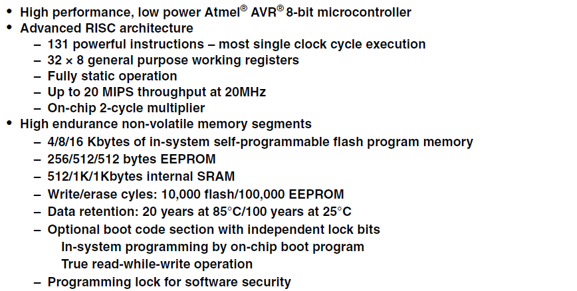
ATMega48/88/168

Slide 19
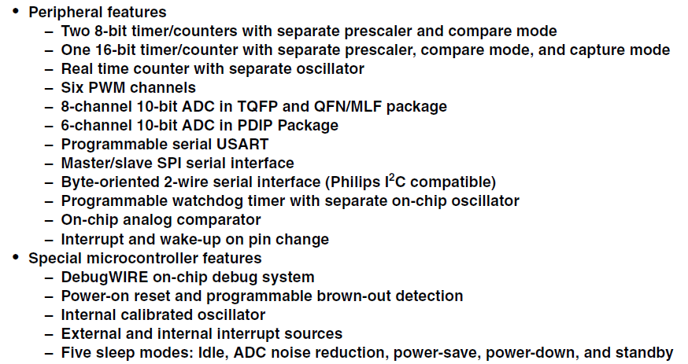
ATMega48/88/168

Slide 20
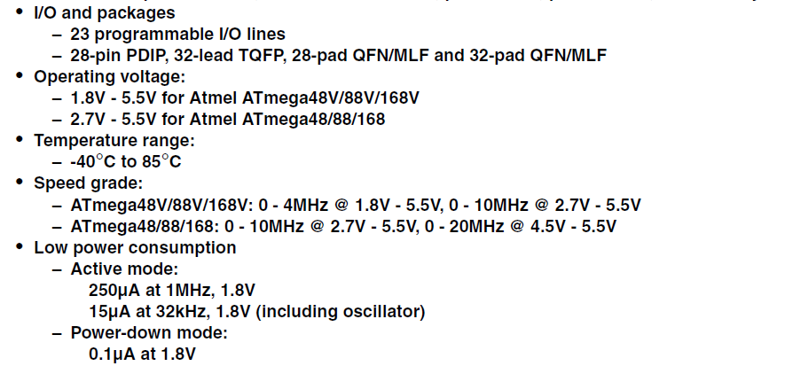
ATMega48/88/168

Slide 21
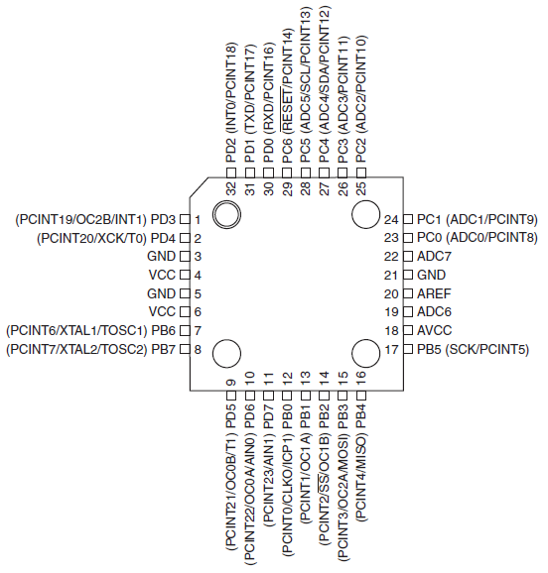
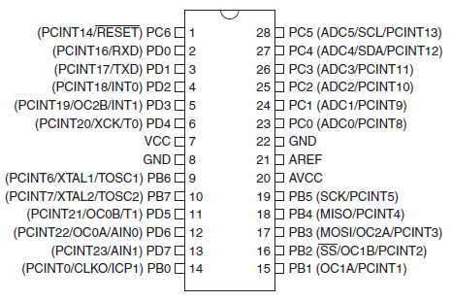
ATMega48/88/168
PDIP-28
TQFP-32

Slide 22
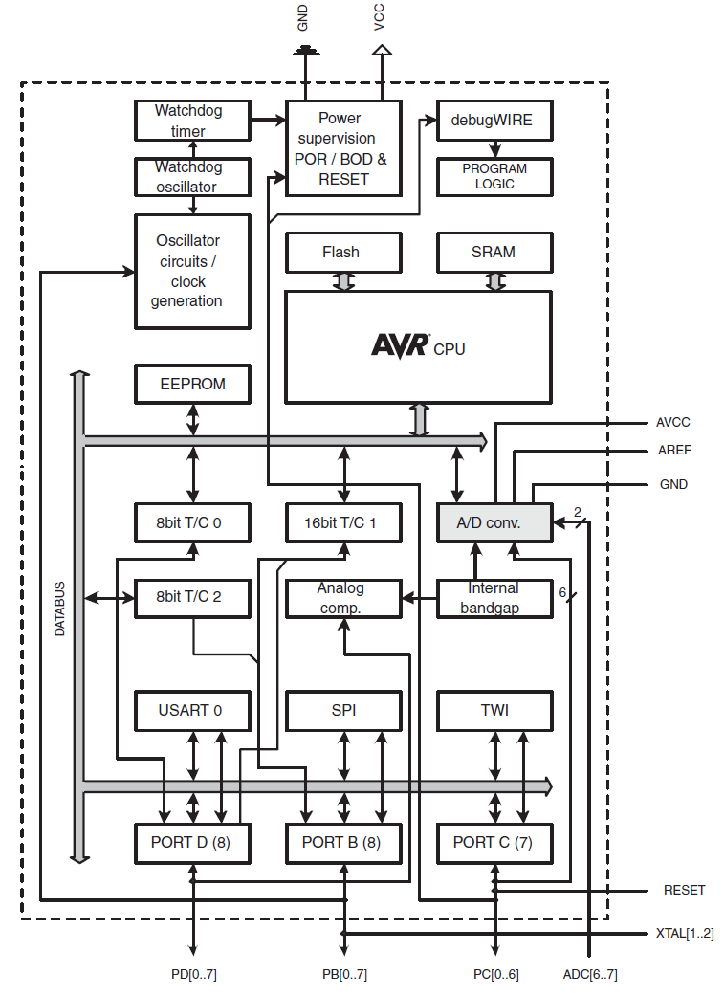
ATMega48 ATMega88
ATMega168

Slide 23
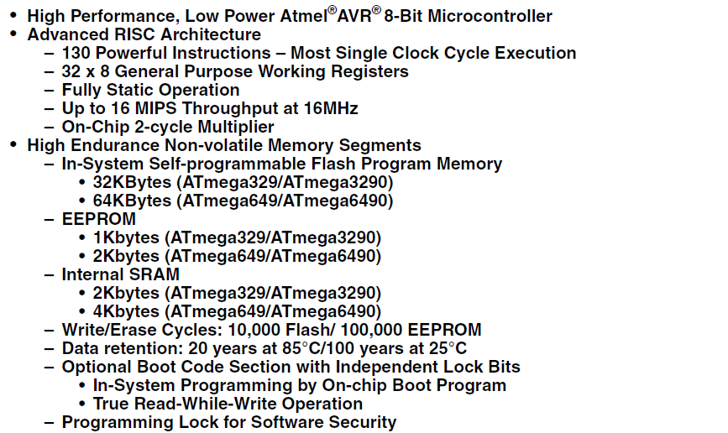
ATMega329/649

Slide 24
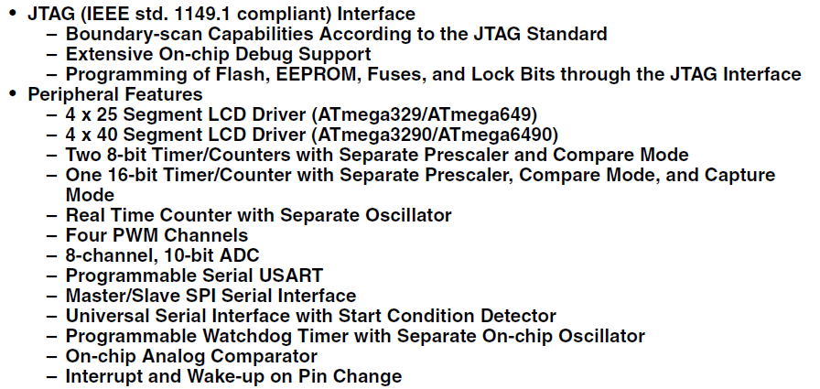
ATMega329/649

Slide 25
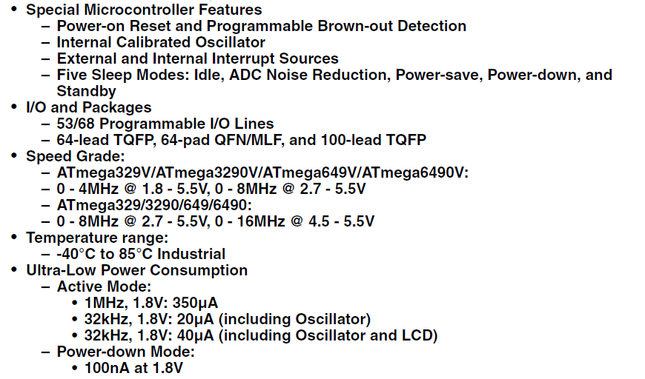
ATMega329/649

Slide 26
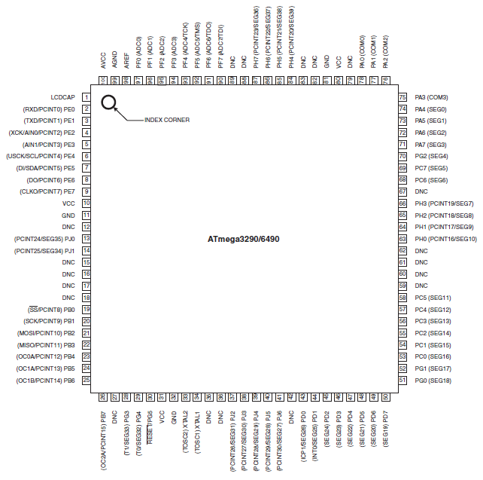
ATMega
329/649

Slide 27
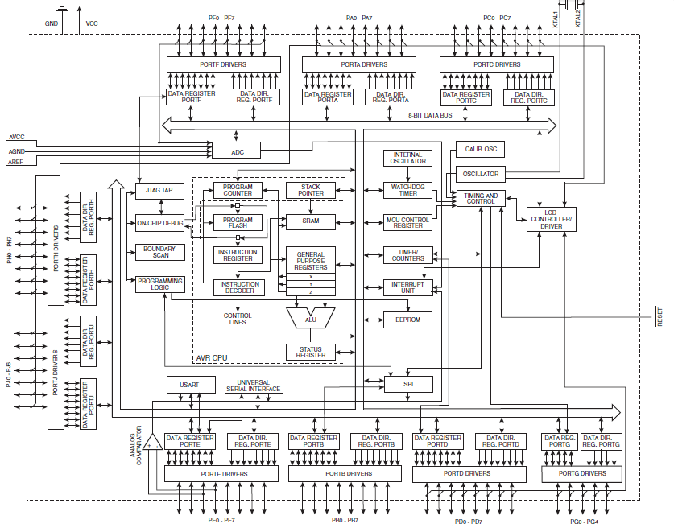
ATMega
329/649

Slide 28
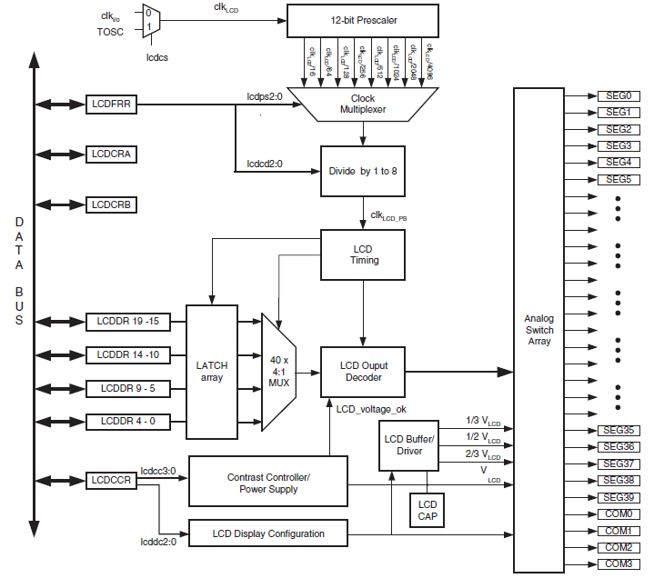
ATMega329/649
řadič LCD

Slide 29
Atmel ATXMega
Mikroprocesory ATXMega mají řadu rozšíření:
  možnost připojení externí paměti
  řadič DMA
  hardwarová podpora:
    AES a DES cryptování
    CRC – Cyclic Redundancy Check Generator
  IR komunikace
Dále ATXMega obsahují periferie jako ATMega,
„jen jich je víc a jsou rozšířené, výkonnější...“

Slide 30
Atmel ATXMega
ATxmega64A1 | 8/16-bit AVR XMEGA A1 Microcontroller, 64KB Flash, 100-pin
ATxmega128A1 | 8/16-bit AVR XMEGA A1 Microcontroller, 128KB Flash, 100-pin
ATxmega64A3 | 8/16-bit AVR XMEGA A3 Microcontroller, 64KB Flash, 64-pin
ATxmega128A3 | 8/16-bit AVR XMEGA A3 Microcontroller, 128KB Flash, 64-pin
ATxmega192A3 | 8/16-bit AVR XMEGA A3 Microcontroller, 192KB Flash, 64-pin
ATxmega256A3 | 8/16-bit AVR XMEGA A3 Microcontroller, 256KB Flash, 64-pin
ATxmega256A3B | 8/16-bit AVR XMEGA A3B Microcontroller, 256KB Flash, 64-pin
ATxmega16A4 | 8/16-bit AVR XMEGA A4 Microcontroller, 16KB Flash, 44-pin
ATxmega32A4 | 8/16-bit AVR XMEGA A4 Microcontroller, 32KB Flash, 44-pin

Slide 31
Atmel ATXMega
ATxmega64A1U | 8/16-bit AVR XMEGA A1U Microcontroller, 64KB Flash, 100-pin, USB (F-sD)
ATxmega128A1U | 8/16-bit AVR XMEGA A1U Microcontroller, 128KB Flash, 100-pin, USB (F-sD)
ATxmega64A3U | 8/16-bit AVR XMEGA A3U Microcontroller, 64KB Flash, 64-pin, USB (F-sD)
ATxmega128A3U | 8/16-bit AVR XMEGA A3U Microcontroller, 128KB Flash, 64-pin, USB (F-sD)
ATxmega192A3U | 8/16-bit AVR XMEGA A3U Microcontroller, 192KB Flash, 64-pin, USB (F-sD)
ATxmega256A3U | 8/16-bit AVR XMEGA A3U Microcontroller, 256KB Flash, 64-pin, USB (F-sD)
ATxmega256A3BU | 8/16-bit AVR XMEGA A3BU Microcontroller, 256KB Flash, 64-pin, USB (F-sD)
ATxmega16A4U | 8/16-bit AVR XMEGA A4U Microcontroller, 16KB Flash, 44-pin, USB (F-sD)
ATxmega32A4U | 8/16-bit AVR XMEGA A4U Microcontroller, 32KB Flash, 44-pin, USB (F-sD)
ATxmega64A4U | 8/16-bit AVR XMEGA A4 Microcontroller, 64KB Flash, 44-pin, USB (F-sD)
ATxmega128A4U | 8/16-bit AVR XMEGA A4 Microcontroller, 128KB Flash, 44-pin, USB (F-sD)
USB (F - sD) = USB Full-speed Device

Slide 32
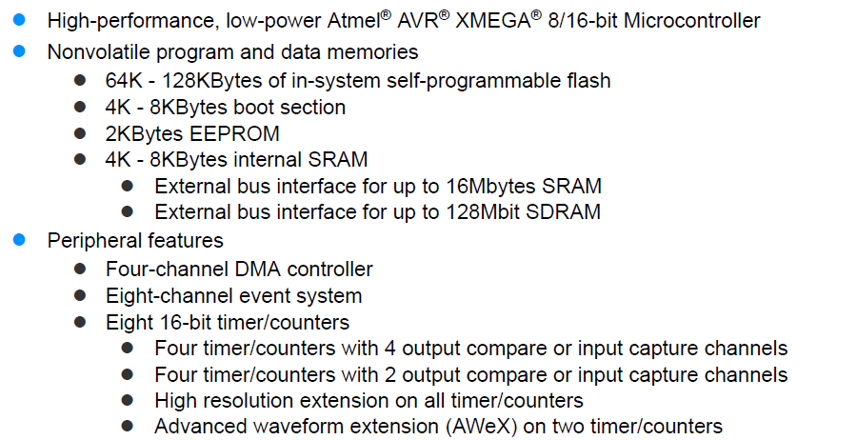
ATXMega64A1U/128A1U

Slide 33
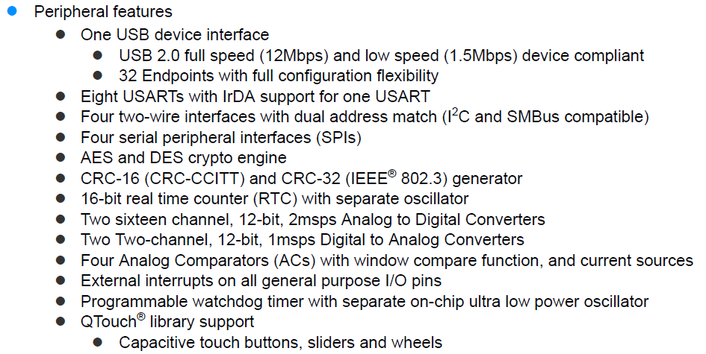
ATXMega64A1U/128A1U

Slide 34
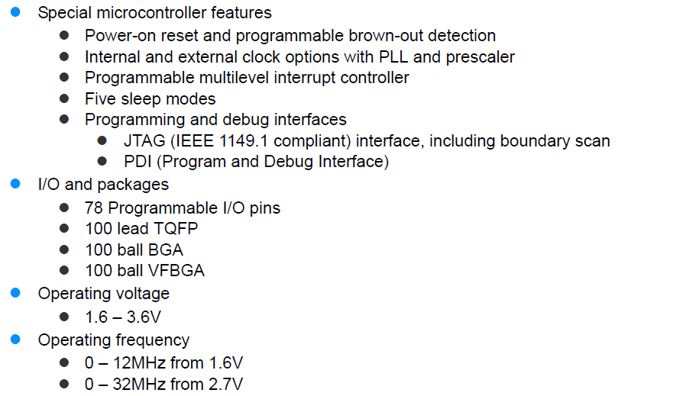
ATXMega64A1U/128A1U

Slide 35
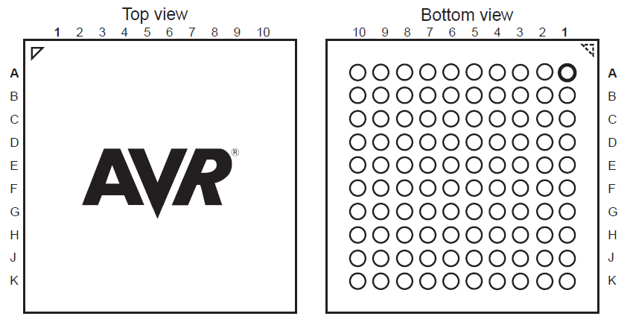
ATXMega64A1U/128A1U

Slide 36
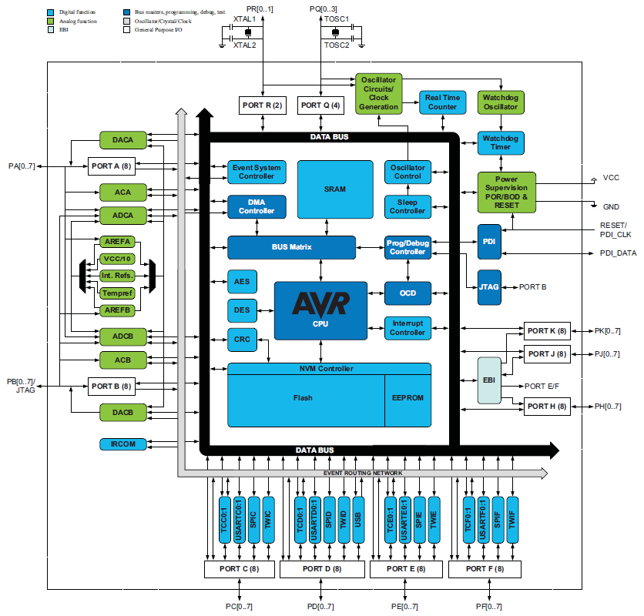
ATXMega
64A1U
128A1U

Slide 37
8 bitové jednočipové mikropočítače
Freescale

Slide 38
Freescale MC68HC11
8 bitový jednočipový mikroprocesor původně
od firmy Motorola.
Vznikl postupným vývojem historického typu MC6800 (přímý konkurent Intelu 8080)
Procesory jsou doplněny o malou vnitřní paměť RAM, a dle verze o paměti ROM, EPROM případně EEPROM.

Slide 39
Freescale MC68HC11
K dalšímu vybavení patří:
  časovač doplněný o sadu záchytných
  a komparačních registrů
  jednoduchý čítač událostí
  periodický generátor přerušení
  generátor PWM
  Watchdog
  sériové sběrnice SPI (Motorola) a SCI (asynch.)
  A/D převodník (dle verze)

Slide 40
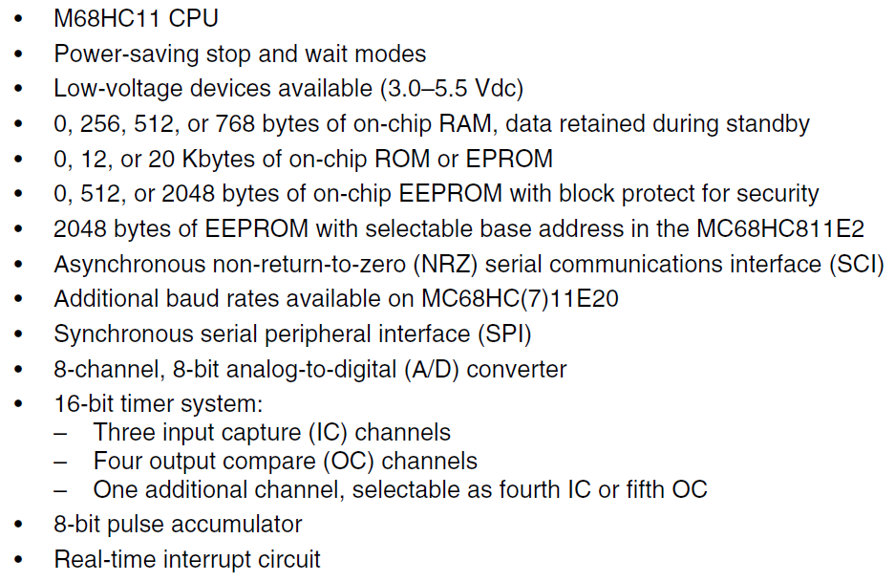
Freescale MC68HC11

Slide 41
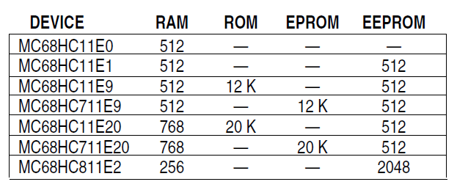
Freescale MC68HC11
Základním typem je řada E která nahradila
původní řadu A.
Řada D se liší absencí A/D převodníku

Slide 42
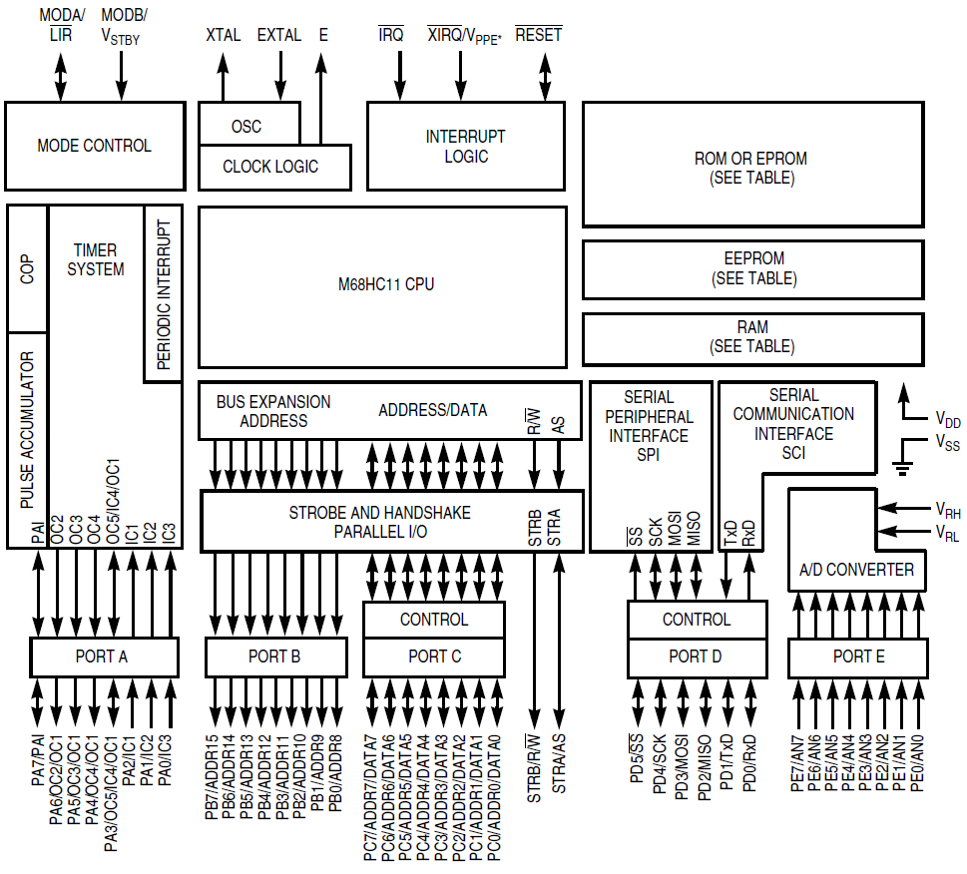

Slide 43
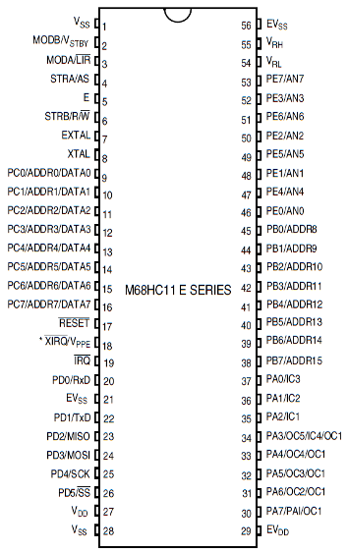
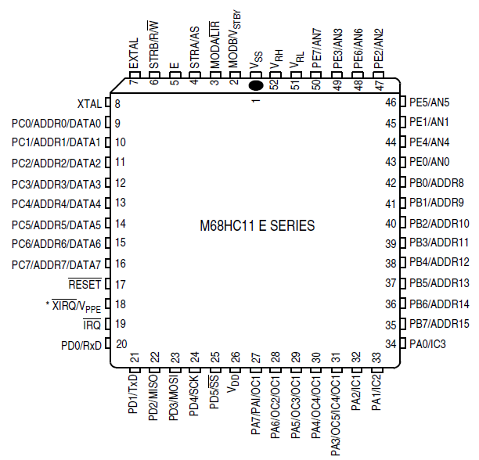
MC68HC11
Mikroprocesory řady E se vyrábí v pouzdrech DIP či PLCC se 48 až 56 piny, (řada D se 40 až 44).

Slide 44
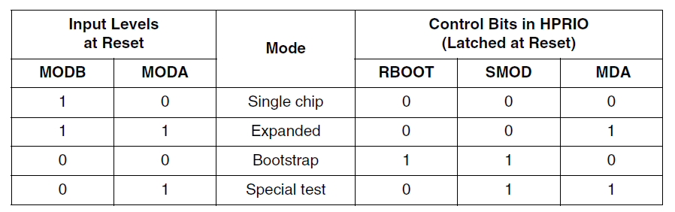
Freescale MC68HC11 – režimy
Mikroprocesor umožňuje práci ve 4 režimech.
Podle stavu signálů MODB a MODA při náběžné hraně signálu /RESET jsou nastaveny hodnoty bitů SMOD a MDA v konfiguračním registru Reset (003Ch) a tím uvést mikroprocesor do jednoho z režimů:

Slide 45
Freescale MC68HC11 – režimy
Single-Chip:
  Mikroprocesor pracuje pouze s vnitřní pamětí programu a dat.
  Není vytvářena externí sběrnice, k dispozici jsou všechny porty.
Expanded-Multiplexed:
  Porty B a C jsou využity na vytvoření externí sběrnice.

Slide 46
Freescale MC68HC11 – sběrnice
Externí sběrnice:
  A15..A0: adresní sběrnice 16 bitů
  D7..D0: datová 8 bitů (multiplexovaná s adresní)
  Řídící:
    AS – zachycení části adresy (A7..A0) do pomocného registru
    R/W – volba čtení zápis
    E – povolení práce se sběrnicí

Slide 47
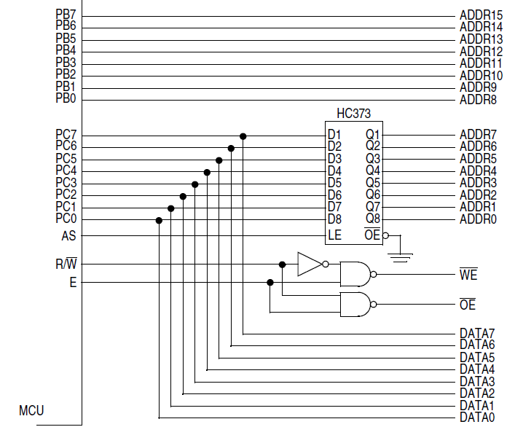
MC68HC11

Slide 48
Freescale MC68HC11 – režimy
Bootstrap:
  Po Resetu mikroprocesoru je spuštěn zaváděcí program z paměti ROM, ten zavede aplikační program ze sériového rozhraní do paměti RAM
  a spustí ho.
  Režim se používá pro diagnostiku a pro programování vnitřní paměti EPROM
Test:
  Slouží pro testování výrobcem.

Slide 49
Freescale MC68HC11 – paměť
Mikroprocesor má pouze jeden adresní prostor
o velikosti 64 KB.
Do tohoto prostoru je nutné namapovat:
  vnitřní paměť ROM / EPROM
  zavaděč v paměti BOOT ROM
  vnitřní paměť RAM
  řídící a I/O registry
Neobsazené adresy je možno použít na vnější paměťové sběrnici, v případě kolize má přednost vnitřní paměť.

Slide 50
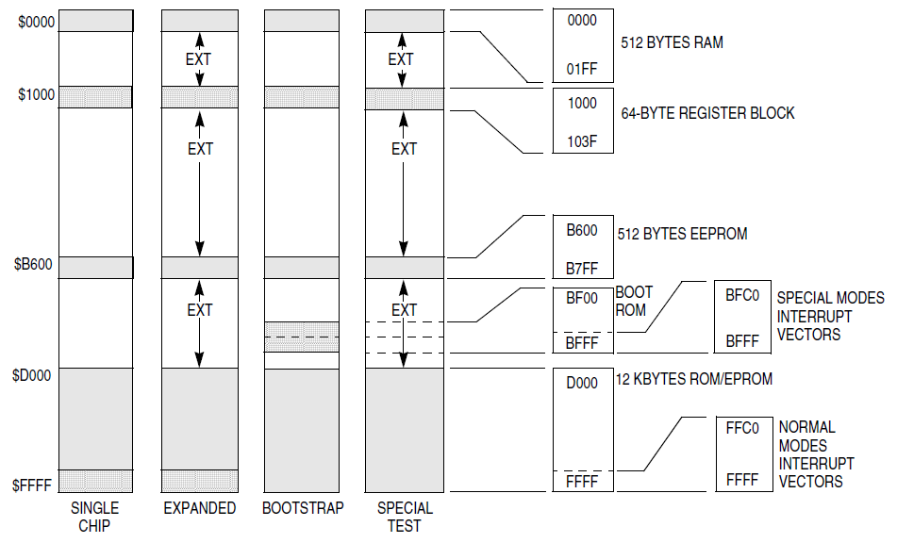
Freescale MC68HC11 – paměťový prostor

Slide 51
Freescale MC68HC11 – paměťový prostor
Vnitřní paměť ROM / EPROM je v paměťovém prostoru umístěna pevně.
Umístění paměti RAM a registrů je možno nastavit pomocí řídící registru INIT (4 nejvyšší bity adresy).
Zápis do registru INIT je možný v normálních režimech pouze 64 taktů od Resetu, pak je možné registr pouze číst, ve speciálních režimech je možno pracovat s registrem INIT bez omezení.

Slide 52
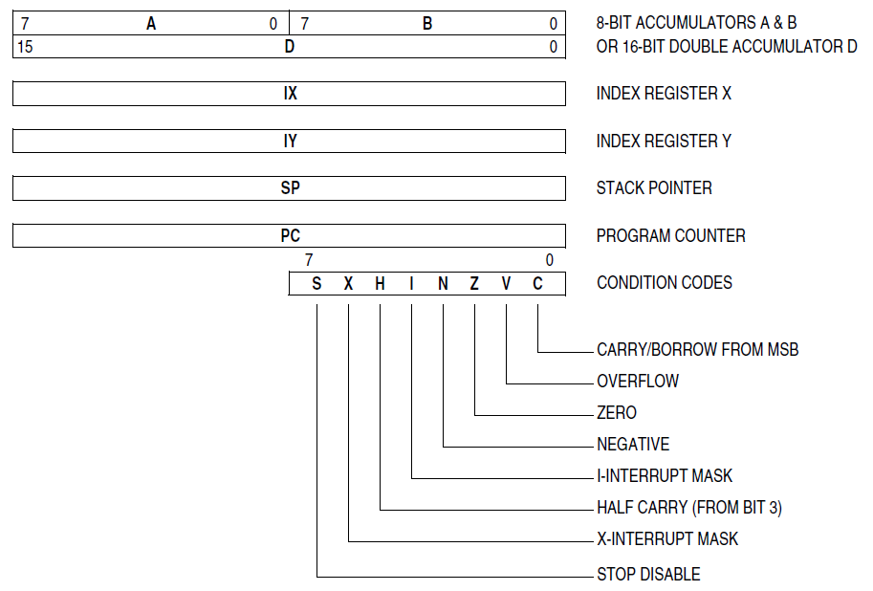
Freescale MC68HC11 – registry jádra

Slide 53
Freescale MC68HC11 – registry jádra
A, B – dva rovnocenné střadače,
mohou být u některých instrukcí použity jako jeden 16 bitový registr D
IX, IY – 16 b. registry pro nepřímou adresaci paměti
Pozn: provádění instrukcí pracující s registrem X
je kratší než instrukcí pracující s registrem Y.
SP – 16 b. ukazatel zásobníku
PC – 16 b. programový čítač
S, X, H, I, N, Z V, C - příznaky

Slide 54
Freescale MC68HC11 – Instrukční sada
Použité symboly:
  A, B, D, IX, IY, SP, PC, CCR – registry procesoru
  S, X, H, I, N, Z, V, C – příznakoví bity
  M – 1B paměti
  M:M+1 – 2B paměti
  00:B – registr B doplněný na 16 bitů nulami
  mm – 8 bitová konstanta
  Stk – vrchol zásobníku

Slide 55
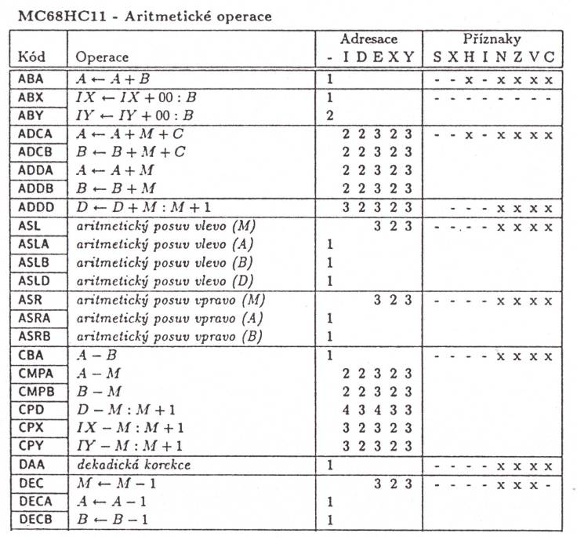

Slide 56
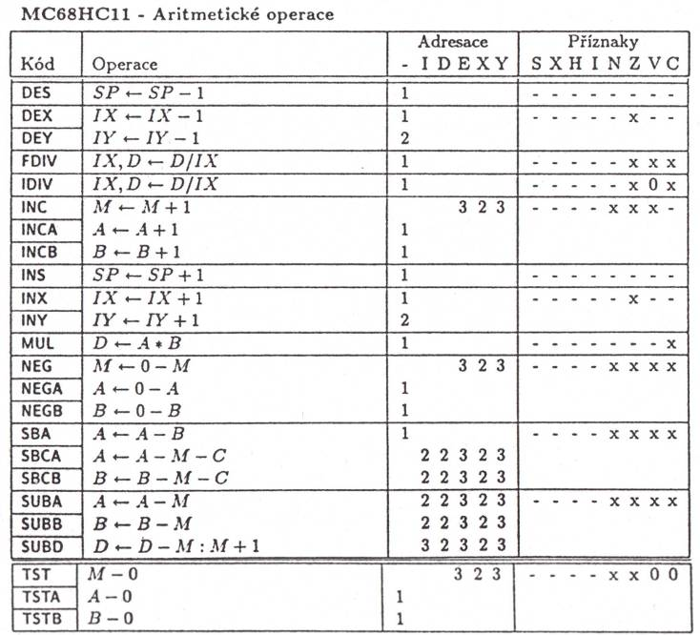

Slide 57
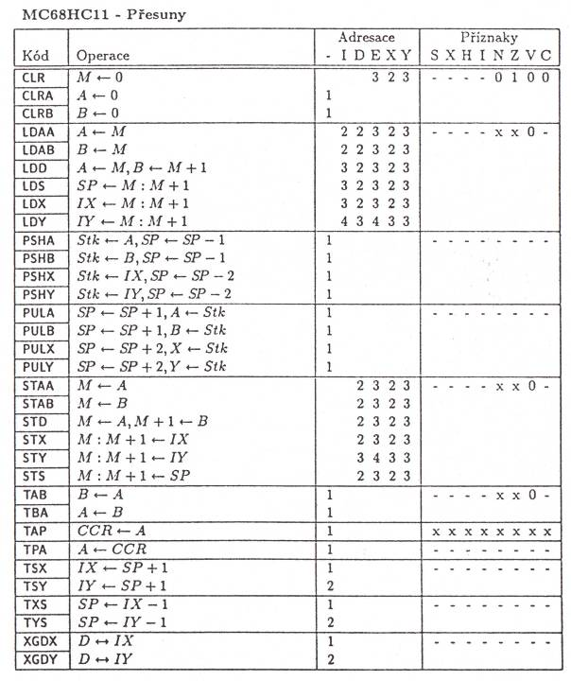

Slide 58
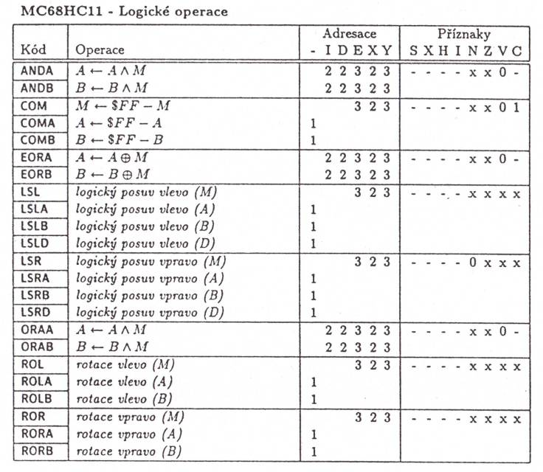

Slide 59
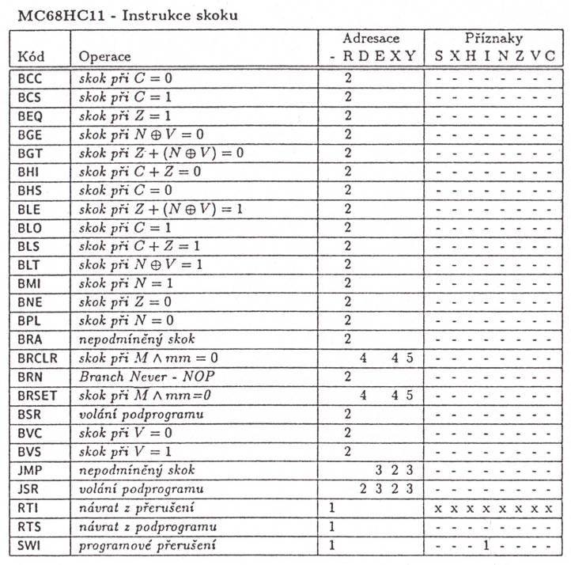

Slide 60
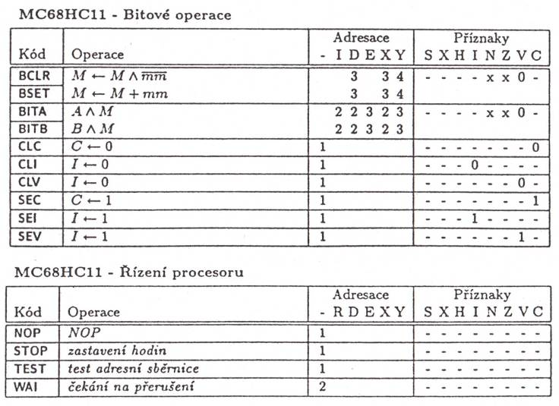

Slide 61
Freescale MC68HC11 – přerušení
Mikroprocesor rozlišuje tato přerušení:
  RESET: resetování může být způsobeno signálem /RESET a dalšími třemi událostmi
  Softwarové: instrukce SWI
  Hardwarové: 17 zdrojů od periferních obvodů
Vektory přerušení jsou umístěny na konci paměťového prostoru (viz tabulka).
Při volání přerušení jsou na zásobník uloženy automaticky tyto registry: PC, IY, IX, A, B, CCR a při návratu jsou opět obnoveny instrukcí RETI.

Slide 62
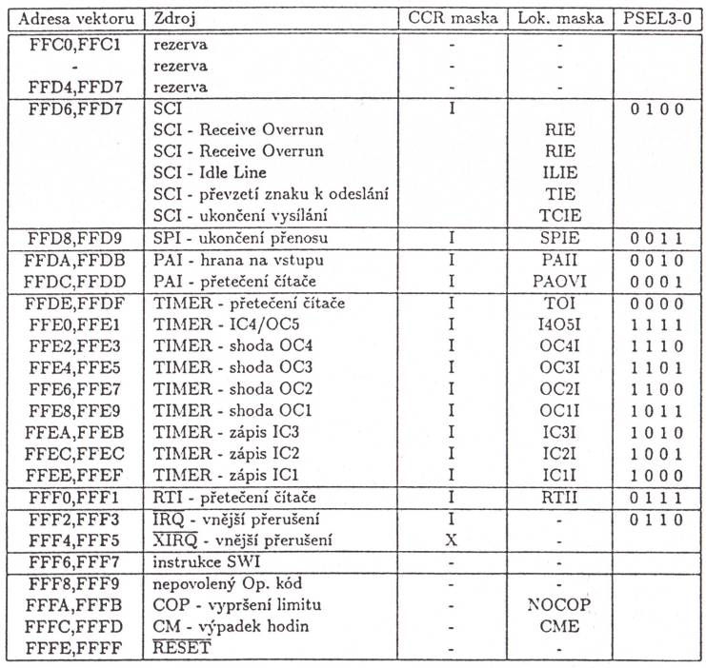

Slide 63
Freescale MC68HC11 – přerušení
Přerušovací systém je prioritní
Priorita odpovídá poradí vektorů v tabulce (nepovolený operační kód má nejvyšší prioritu, přerušení od sériové linky SCI nejnižší).
Prioritu libovolného nemaskovatelného přerušení lze zvýšit nad prioritu ostatních nemaskovatelných přerušení nastavení bitů PSEL3..0 v řídícím registru HPRIO.

Slide 64
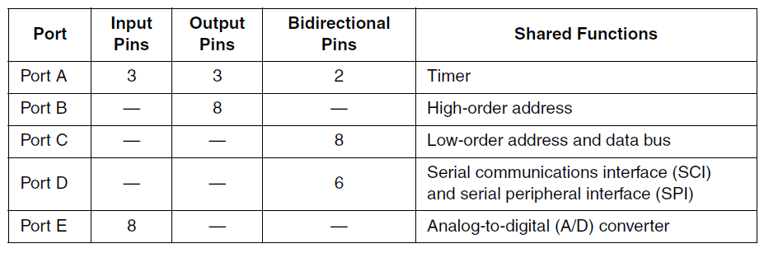
Freescale MC68HC11 – I/O porty
Jednotlivé porty nejsou plně univerzální, jejich vlastnosti se liší především podle připojené alternativní funkce:

Slide 65
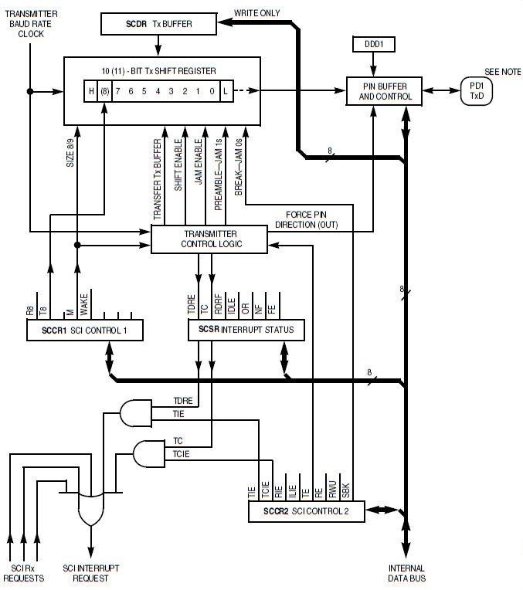
MC68HC11
SCI:
Serial Commu-nications Interface

Slide 66
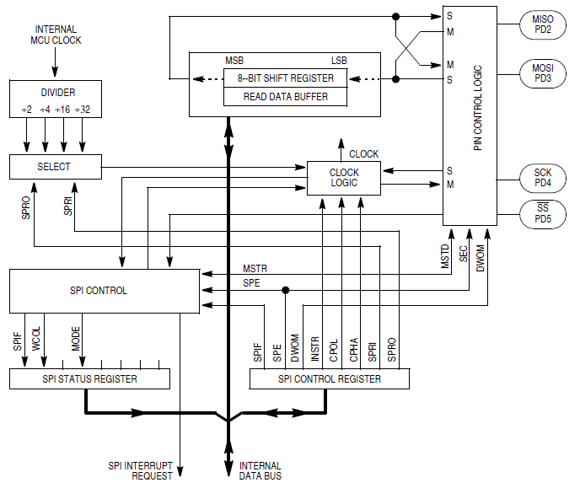
MC68
HC11
SPI:
Serial Peripheral Interface

Slide 67
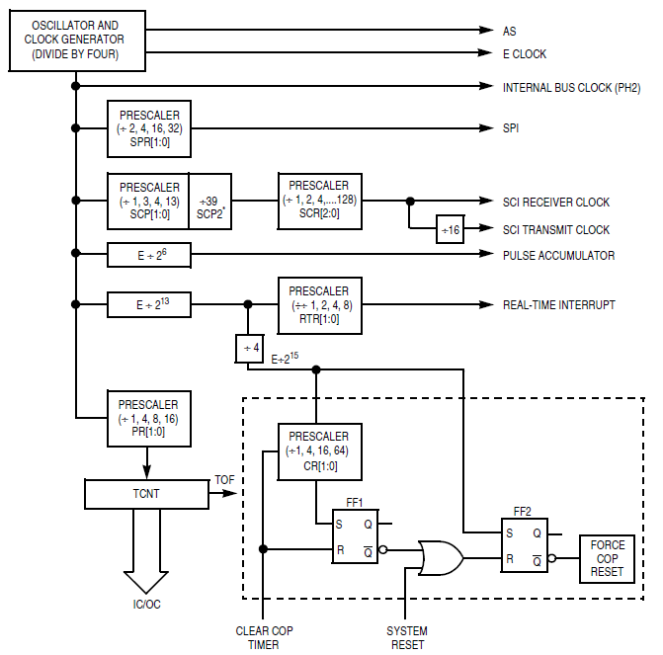
MC68
HC11
TIMER: čítač s předděličkami hodinového signálu

Slide 68
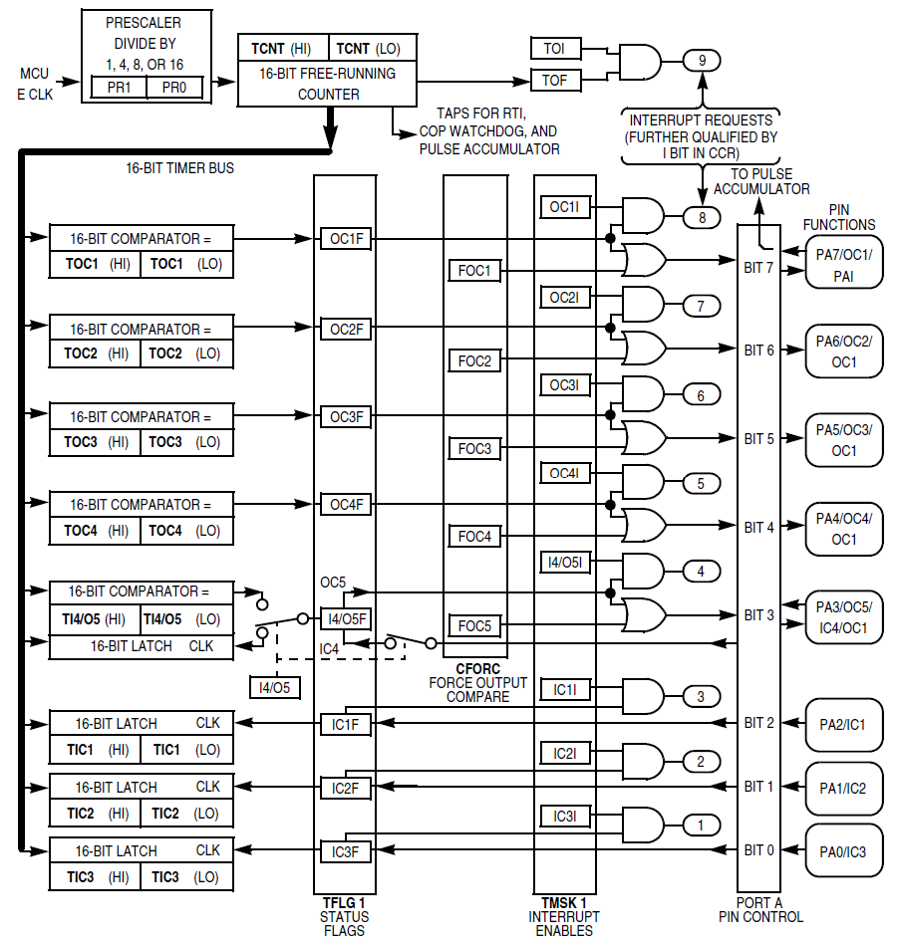
MC68
HC11
TIMER: záchytné a komparační registry

Slide 69
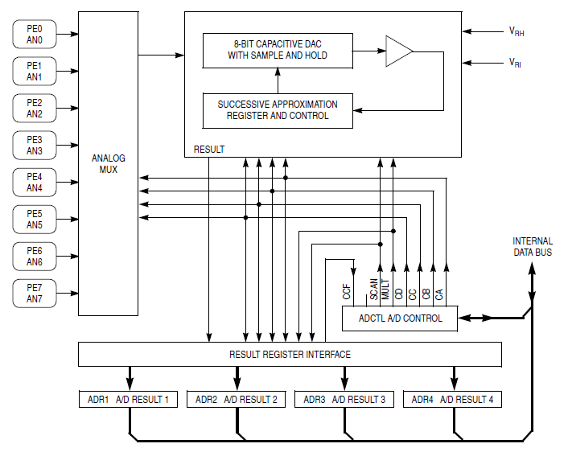
MC68HC11 – A/D převodník

Slide 70
Renesas H8/300
Mikroprocesor vyvinutý původně firmou Hitachi.
Architektura mikroprocesoru je částečně 8 bitová
a částečně 16 bitová.
Základem je jádro spolupracující s 16 bitovými registry, které lze využívat také jako dva 8 bitové (obdobně jako u i8086)
Instrukce umožňují práci s jednotlivými bity, nibely
(4 b. - BCD), byty (8 b.), wordy (16 b.)
Instrukční soubor obsahuje i instrukci blokového přesunu dat, ta umožňuje přesun až 64 kB.

Slide 71
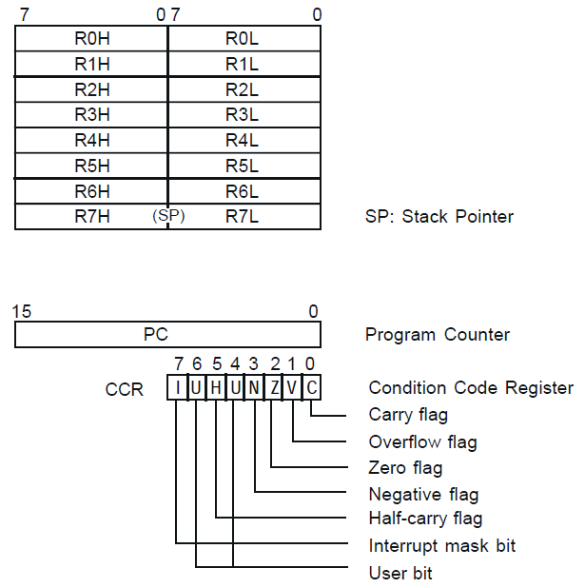
Renesas H8/300 registry

Slide 72
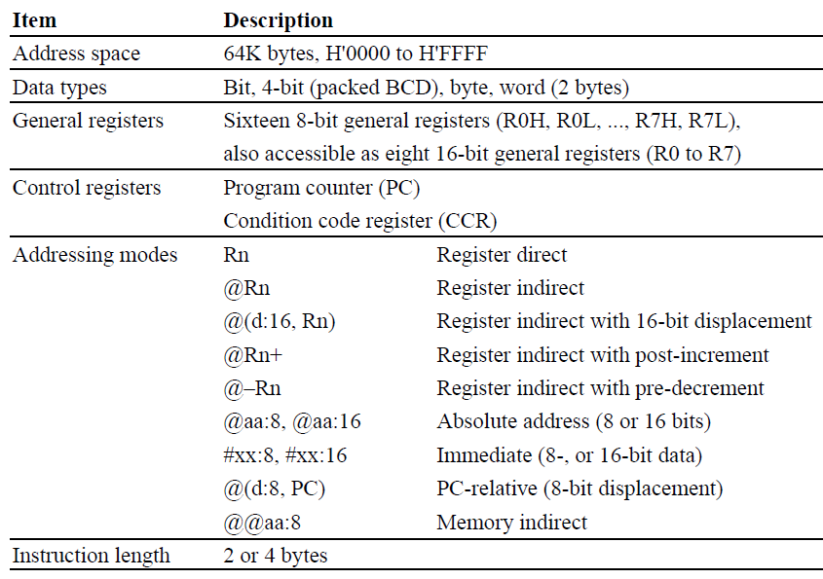
Renesas H8/300

Slide 73
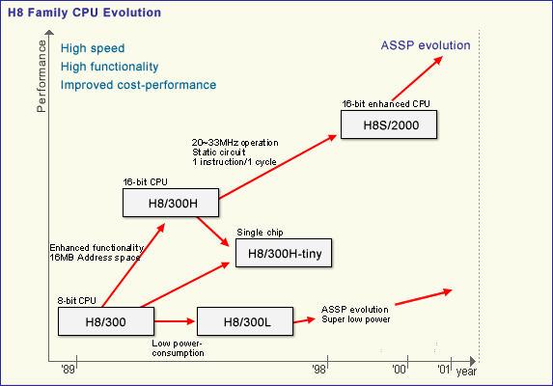
Renesas H8/300

Slide 74
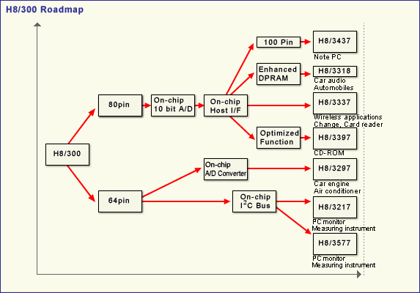
Renesas H8/300

Slide 75
Renesas H8/300
Jednotlivé verze se liší velikostí pouzder a periferními obvody.
H8/300 je základem celé rodiny mikroprocesorů H8
Výrobce doporučuje, aby se mikroprocesory rodiny H8 používaly už jen u stávajících aplikací, pro nové aplikace doporučuje použít modernější mikroprocesory H8S (16 bit) nebo H8SX (32 bit)

